Slide 1
新学期新征程
开学第一课快闪
稻壳学校 · XXX班级

Slide 2
同学们

Slide 3
同学们

Slide 4
暑假

Slide 5
已

Slide 6
经

Slide 7
离我们远去

Slide 8
新学期

Slide 9
新征程

Slide 10
即将开启

Slide 11
准备好了吗

Slide 12
新的长跑

Slide 13
即将开始

Slide 14
希望

Slide 15
各位同学

Slide 16
能够

Slide 17
收住心

Slide 18
不要迷恋

Slide 19
暑假的

Slide 20
安逸

Slide 21
温水煮青蛙

Slide 22
的效应

Slide 23
想必
大家知道

Slide 24
最终青蛙
的结局

Slide 25
大家伙

Slide 26
朝着自己的
梦想

Slide 27
努力

Slide 28
奔跑

Slide 29
再奔跑

Slide 30
再坚持

Slide 31
当你累了

Slide 32
适当休息一下

Slide 33
然后

Slide 34
继续奔跑

Slide 35
人生

Slide 36
就像长跑
就像长跑

Slide 37
要坚持不懈

Slide 38
为了梦想

Slide 39
拼了

Slide 40
即便输了

Slide 41
回头看时

Slide 42
已经成功了

Slide 43
你战胜了
自己

Slide 44
实现人生价值

Slide 45
面对困难

Slide 46
要有一股

Slide 47
不屈服

Slide 48
不言放弃

Slide 49
不服输

Slide 50
不认命

Slide 51
不服软

Slide 52
不低头

Slide 53
的精气神

Slide 54
希望

Slide 55
这学期

Slide 56
同学们

Slide 57
都能

Slide 58
步步高升

Slide 59
希望

Slide 60
同学们能够

Slide 61
脚踏实地

Slide 62
勤劳苦干

Slide 63
多动脑学习

Slide 64
不断反思自己

Slide 65
加强自我约束力

Slide 66
在奋斗中
享受快乐

Slide 67
在奋斗中
实现梦想

Slide 68
追求卓越

Slide 69
同学们

Slide 70
只要你有一颗

Slide 71
不甘平庸
不流于世俗
不甘失败
不惧挑战

Slide 72
的心

Slide 73
并且

Slide 74
坚持不懈

Slide 75
你必定成功

Slide 76
成功

Slide 77
新的学期

Slide 78
让我们

Slide 79
奔跑吧

Slide 80
梦想
就在前方

Slide 81
怀揣梦想
不忘初心
趁年轻·奋斗

Slide 82
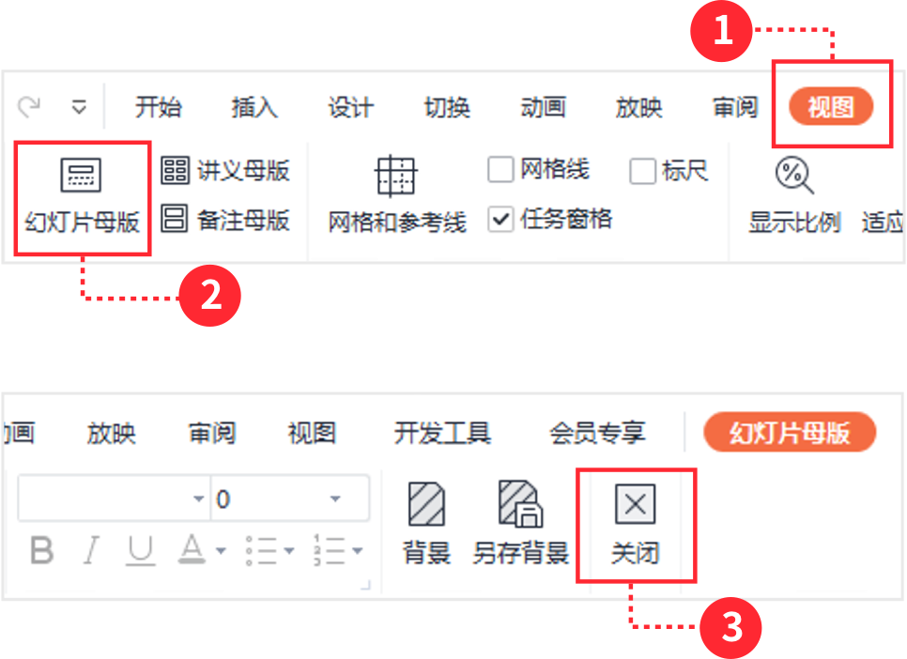
稻壳儿PPT模板使用说明
（本页为说明页，用户使用模板时可删除本页内容）
01
字体说明
02
素材说明
03
母版说明
中文｜字体名称
图片：
使用本套PPT模板时，若在操作界面鼠标不可选取的内容，可以在幻灯片母版中进行查看和编辑，具体操作如下：
汉仪大黑简
模板中使用的图片来源于【Pexel】，该图片具有CC0共享协议，您可在遵循CC0共享协议的情况下使用。
1、点击【视图】
2、选择【幻灯片母版】，即可查看/编辑母版内容
3、查看/编辑完成后，点击【关闭】即可
中文｜字体名称
素材：
汉仪旗黑-55简
模板中使用的图标素材来源于【iconstore.co】，该图标具有CC0共享协议，您可在遵循CC0共享协议的情况下使用。
英文｜字体名称
音频：
汉仪旗黑-55简
模板中使用的音频来源于【YouTube】，该音频具有CC0共享协议，您可在遵循CC0共享协议的情况下使用。
【说明】
模板中使用的字体为【汉仪大黑简】【汉仪旗黑-55简】
仅限于个人学习、研究或欣赏目的使用，
如需商用请您自行向版权方购买、获取商用版权。
Notes:
使用场景：模板中仅使用了字体，素材（图片，素材，音频），母版进行设计。

Slide 83
60+项内容服务特权
提供极致办公体验
稻壳儿（Docer）内容资源全面，质量精美专业，涵盖模板、图表、字体、图标、图片、艺术字、文库等多种资源品类；覆盖总结汇报、求职简历、教师备课、论文答辩、数据分析等超过200个文档使用场景；服务教育、金融、人资、行政、新媒体等多个行业人群。帮助用户提升工作学习质量与效率，简单创作，轻松表达。
模板
图表
字体
图标
图片
艺术字
文库
【声明】
本数字作品由设计师【慧灵办公】：https://www.docer.com/works?userid=394840994提供，稻壳儿尊重知识产权，并注重保护原创设计师及用户享有的各项权利。
郑重提醒：您对数字作品的使用行为应当遵循《WPS稻壳儿平台服务使用协议》（https://www.wps.cn/privacy/clean_docer）的相关约定，包括但不限于：
1、数字作品本身（包括但不限于文字模板、表格模板、演示模板等）及其包含的全部素材（包括但不限于字体、图片、图标、文本框、艺术字等）均不支持商用，仅能为您个人学习、研究或欣赏目的使用。
2、您不可将数字作品中的全部或部分内容用于复制再出售，或以出租、出借、转让、分销、发布等其他任何直接、间接方式提供给他人使用。
3、您不可将数字作品接入网站、平台等，或以任意方式为他人提供数字作品下载。
4、数字作品中包含的内容仅供参考，稻壳儿不保证真实性、正确性、有效性、完整性和准确性，不代表稻壳儿的立场和观点，也不构成对您的任何建议。
https://www.docer.com
Notes:
店铺名称及跳转链接请修改标红小字部分。

